Slide 1
Объектілерді сандық бейнелеу ережелері

Slide 2
Объектілерді сандық сипаттаудың ережелері геометриялық ақпараттың форматы, объектілерді кодтау және классификациялау жүйесімен қатар, геоақпараттық картографиялаудың негізін құрайды.
Кез-келген объектіні сандау кезінде объектіні қай жерден, қай бағытта сандау керек және координаталарды анықтау үшін нүктені қай жерден алу керек, қандай семантикалық сипаттамаларды беру керек және т.б. сұрақтарға жауап беру керек және т.б. сұрақтарға жауап беру керек.
Сандық бейнелеу ережелері осы сұраққа жауап береді.

Slide 3
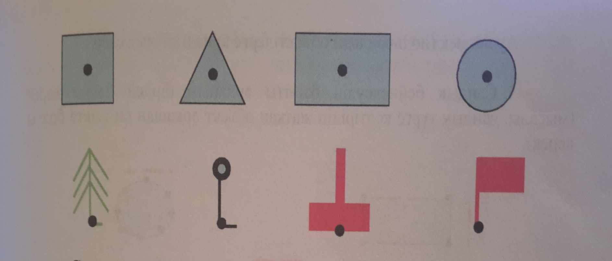
Нүктелік объектілерге арналған жалпы ережелер:
Нүктелік объектіні үйлестіру (координирование) мақсатында алынатын нүкте ретінде объектінің шартты белгісінің симметрия орталығы немесе оның табанындағы нүкте алынады

Slide 4
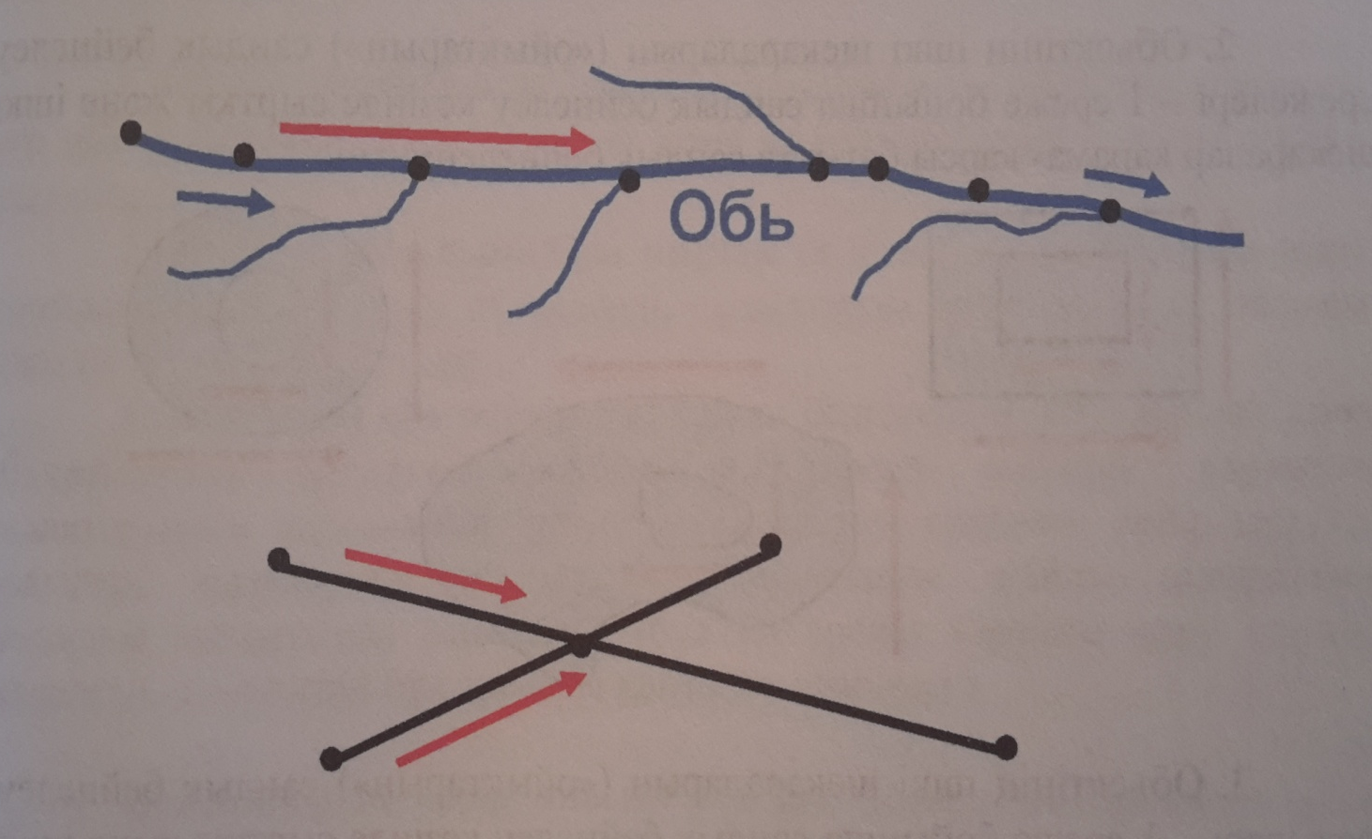
1) Егер де объектінің бағыты бар болса, онда сол бағытта сандық түрге келтіріледі
Сызықтық объектілерге арналған жалпы ережелер:

Slide 5
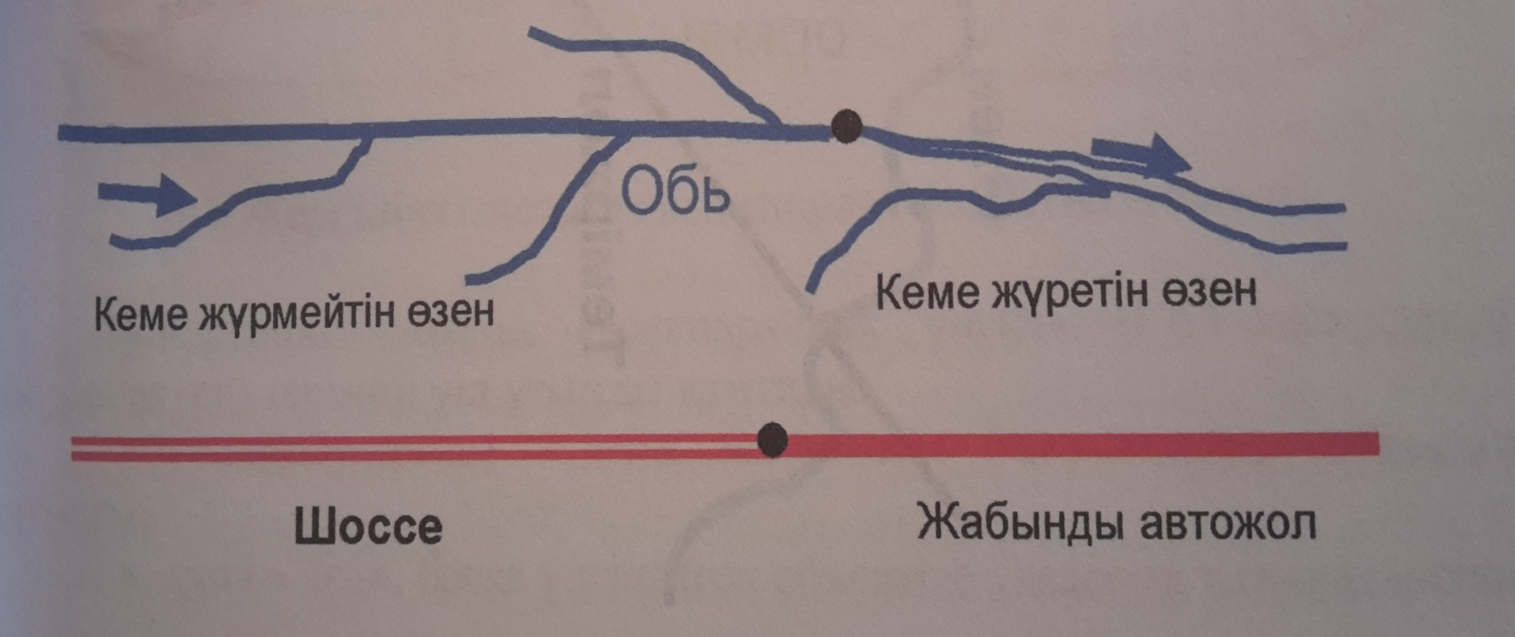
2) Егер объектінің бағыты жоқ болса, онда әрқашан берілген бағытта сандық түрге келтіріледі.
3) Егер объектіде семантикалық сипаттаманың өлшемдері әртүрлі мағыналы болса, онда сипаттамаларының өзгерісі байқалған нүктелерді белгілейді және үйлестіреді

Slide 6
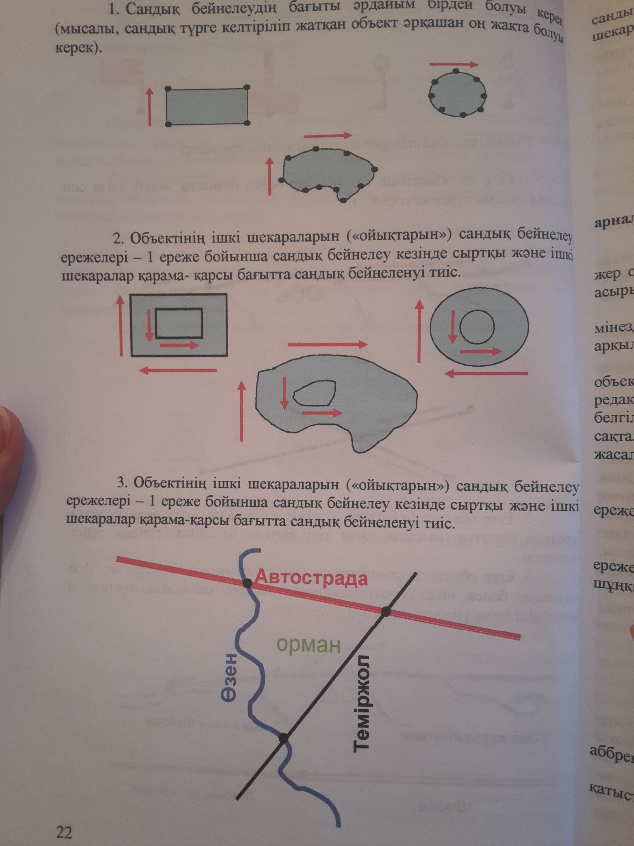
Аудандық (полигондық) объектілерге арналған ережелер
1) Сандық бейнелеудің бағыты әрдайым бірдей болуы керек

Slide 7
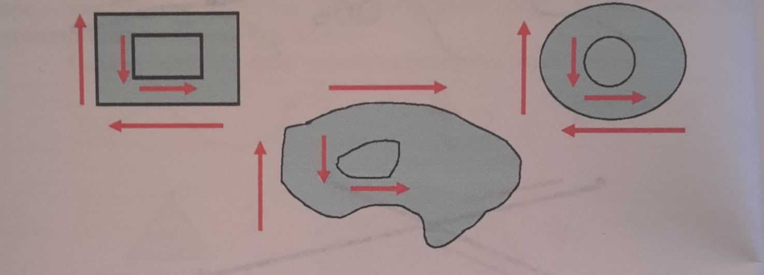
2) Объектінің ішкі шекараларын сандық бейнелеу ережелері – 1ереже бойынша сандық бейнелеу кезінде сыртқы және ішкі шекаралар қарама – қарсы бағытта сандық бейнеленуі тиіс.

Slide 8

3) Объектінің ішкі шекараларын сандық бейнелеу ережелері – 1 ереже бойынша сандық бейнелеу кезінде сыртқы және ішкі шекаралар қарама – қарсы бағытта сандық бейнеленуі тиіс

